Slide 1
Рани та кровотечі.
Надання першої допомоги.

Slide 2

Класифікація ран
Залежно від форми, предмета або виду зброї рани поділяють на:
різані,
рубані,
колоті,
рвані,
забиті,
покусані ,
вогнепальні.
Вони можуть бути поверхневими і глибокими, сліпими, наскрізними і проникаючими.

Slide 3
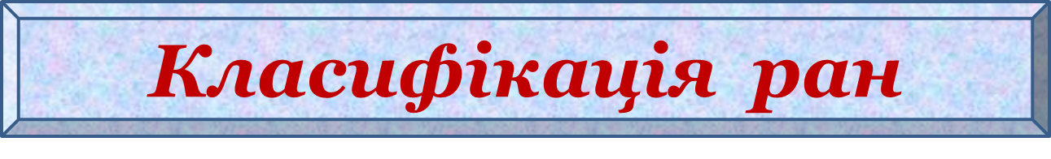
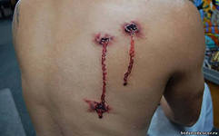
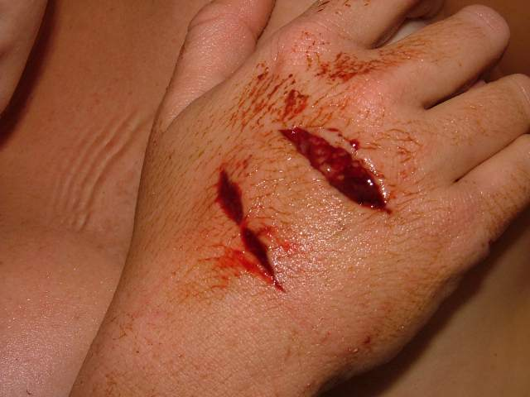
Вогнепальні
Різані

Slide 4
Загальні правила надання першої допомоги
Необхідно, в першу чергу, встановити тяжкість рани.
Визначити можливі пошкодження, крім видимих на око.
Оцінити загальний стан потерпілого: чи можлива небезпека шоку при кровотечі.
Вжити заходів для зупинки кровотечі і запобігання забруднення рани.

Slide 5
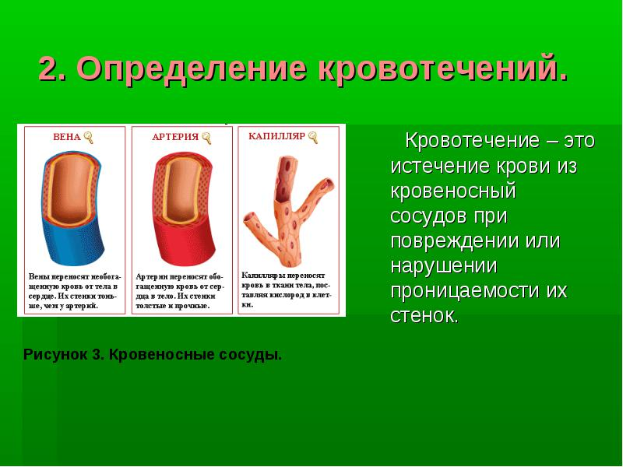
Види кровотечі
Венозна
Артеріальна
Капілярна

Slide 6
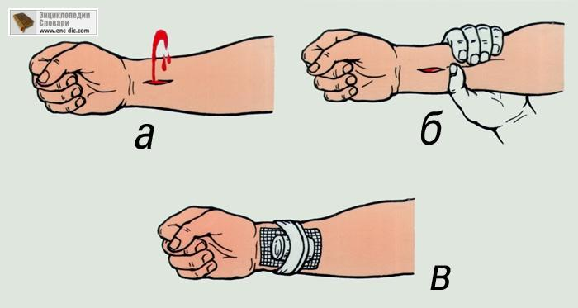
Загальні правила зупинки кровотечі

Slide 7
Загальні правила зупинки кровотечі
1. Сильно затиснути місце поранення (5 і більше хвилин).
2. На місце поранення накласти тугу пов’язку.
3. Якщо не зупинилася кровотеча, накласти джгут.
4. Звернутися в лікарню.

Slide 8
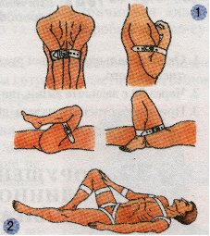
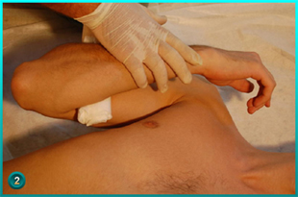
Зупинка кровотечі методом згинання кінцівки

Slide 9
Правила накладання джгута
Якщо ампутована кінцівка.
Якщо в людини більше однієї кровотечі і немає допомоги.
Якщо туга пов’язка не зупинила кровотечу.
Джгут накладається вище рани на одяг і не більше як на 30 хв.
Обов’язково фіксується час накладання та прикріплюється під джгут.

Slide 10
Правила накладання джгута
Джгут може бути як табельним, так і імпровізованим (марля, бинт, одяг,
тощо). Для запобігання пошкодження шкіри ширина імпровізованого джгута повинна бути не менше 5 см.
Категорично забороняється використовувати
як джгут дріт, мотузку, шнурки.

